Slide 1
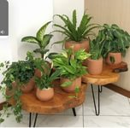
Исследовательский проект
«Увлажняет ли воздух в спальне спатифиллум?»
Подготовил:
Волокитин М., ученик 6 класса
Руководитель:
Воспитатель
Ивановская Е.Н.

Slide 2
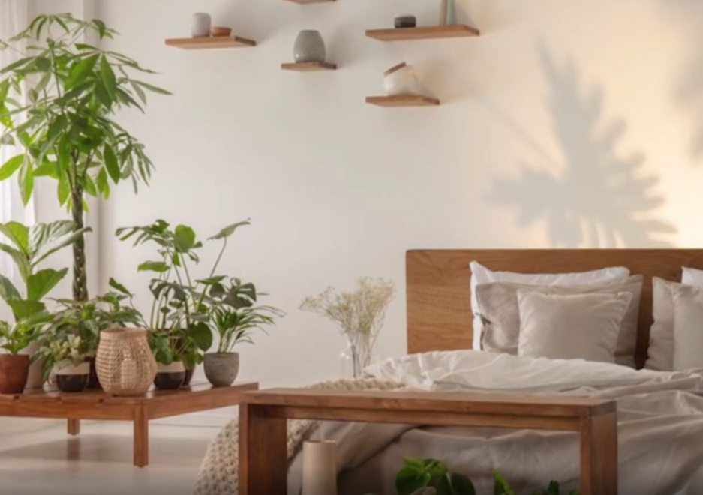
Спальня — это место, где можно расслабиться после тяжелого дня, привести мысли в порядок, можно уменьшить нервозность, снять лишнюю возбужденность.
Воздух должен быть чистым и влажным.

Slide 3
1.Проблемная ситуация
Сухой воздух вреден. Как можно
увлажнить его?
Помогут ли в этом комнатные растения?

Slide 4
2.Цель проекта
Выяснить: какие растения,
находящиеся в моей спальне,
помогут увлажнить воздух.
Для этого нужно:
1. Познакомиться с помощью Интернет-
ресурсов с комнатными растениями,
находящимися в моей спальне.
2. Подтвердить или опровергнуть найденную
информацию.
3. Разместить исследовательский проект
в интернете.

Slide 5
Что я узнал из интернета
Потрясающим вариантов для спальни являются растения, которые имеют антибактериальные свойства, а также могут увлажнять воздух.
Выбирать для спальни нужно безопасные растения, не выделяющие ядовитые вещества и не вызывающие аллергию, а также без запаха и ярких цветовых пятен.

Slide 6
Что я узнал из интернета
Отдавать предпочтение необходимо
тем цветам, которые выделяют ночью кислород, чтобы очищать воздух.
Нельзя ставить цветы слишком близко возле кровати.
Оптимальное расстояние – 1,5-2 метра.
Для спальни оптимальна влажность
40-50%.

Slide 7
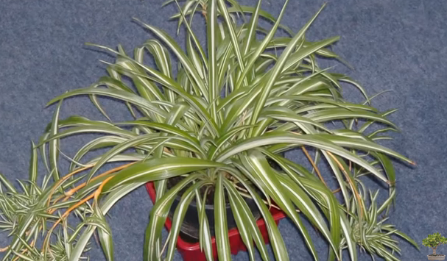
Что я узнал из интернета
Наиболее благоприятные цветы
для спальни
Хлорофитум —борется с различными микроорганизмами в воздухе, обладает увлажняющими воздух свойствами.

Slide 8
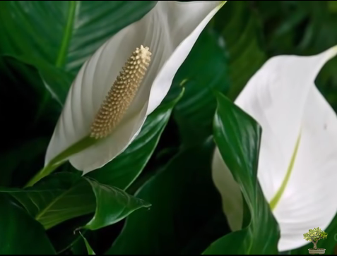
Что я узнал из интернета
Наиболее благоприятные цветы
для спальни
Спатифиллум — отличный
производител кислорода, как днем, так
и ночью.
Прекрасно увлажняет и чистит воздух от вредных компонентов.
Влага от этого
комнатного цветка
отлично борется
с аллергенными
микробами.

Slide 9
Что я узнал из интернета
Влажность можно определить в домашних условиях тремя способами:
при помощи стакана с водой;
с помощью термометра;
самый экзотический способ:
с помощью еловой шишки, которая недавно упала с дерева, но не успела ссохнуться.

Slide 10
Как я определял
влажность в комнате.
Измерение уровня влажности с помощью влажного стакана
Взял стакан с водой, поместил его в холодильник. После достижения температуры 5 ºС, стакан отнес в спальню и поставил на тумбочку около кровати.
Поверхность стакана запотела и через 10 минут полностью высохла.
Вывод. Воздух в помещении слишком сухой. (Если же спустя 10 минут капли начинают растекаться по стенкам емкости, то воздух слишком влажный. Если через 10 минут поверхность стакана не высохла, но и не растеклась, то его влажность средняя)

Slide 11
Как я определял
влажность в комнате.
Измерение уровня влажности с помощью термометра .
Измерил температуру в помещении и записывал показание (23).
Затем головку прибора обернул смоченной тканью и записал показания термометра через 10 минут (13).
От первого показания отнял второй (23-13=10). Оценил результат по таблице Ассмана, взятой в интернете (30%).
ВЫВОД. В помещении сильно сухо.

Slide 12
Как я определял
влажность в комнате.
3. Измерение уровня влажности с помощью еловой шишки.
Положил еловую шишку в комнате. Убрал все цветы из комнаты. Чешуйки раскрылись, что говорит о пониженной влажности.
ВЫВОД.
Все три способа определения влажности воздуха показали, что воздух в спальне сухой.

Slide 13
Чем опасна низкая влажность
Чрезмерная сухость воздуха вызывает
множество негативных явлений:
раздражение слизистых оболочек горла,
носовой полости – пересохшие поверхности
трескаются, открывая доступ вредоносным микроорганизмам;
в комнате образуется статическое электричество,
поэтому частички пыли поднимаются в воздух, распространяются бактерии, пылевые клещи;
пересыхают ногти и волосы, кожа теряет эластичность, появляются преждевременные морщины, дерматиты, шелушения, микротрещины;
постепенно густеет кровь, замедляется ее движение, человек начинает чувствовать слабость. При этом нагрузка на сердце заметно возрастает.

Slide 14
ИССЛЕДОВАНИЕ
Решил проверить: увеличивают ли влажность воздуха комнатные растения хлорофитум и спатифиллум.
Разместил их в спальне в 1,5 метрах от кровати.
Через сутки повторил все три способа определения влажности воздуха.
Выяснил, что влажность повысилась.
ВЫВОД. Комнатные растения хлорофитум и спатифиллум действительно повышают влажность воздуха.

Slide 15
ИТОГ
1. Я нашел в интернете информацию
о тех растениях, которые увеличивают
влажность воздуха.
2. Выяснил, что у меня в спальне они
есть.
3. Нашел информацию в интернете,
как определить влажность
воздуха.
4. Научился пользоваться таблицей
Ассмана.
5. Определил влажность воздуха в спальне.
6. Нашёл способ увеличения влажости
воздуха в спальне.
7. Разместил материал в интернете.

Slide 16
Источники информации,
использованные при
выполнении проекта
Как определить влажность по
психометрической таблице Ассмана?
https://pobut.lviv.ua/ru/articles/tablica-assmana
2. Цветы в спальне (странички в интернете).
3. Топ-10 самых популярных комнатных
цветов
https://ufermer.com/komnatnye-rasteniya/samye-
populjarnye.html

